Slide 1
ПРАВИЛА ПОВЕДЕНИЯ ЗИМОЙ И ЛЕТОМ НА ВОДЕ ДЛЯ ДОШКОЛЬНИКОВ

Slide 2
ЗИМА

Slide 3
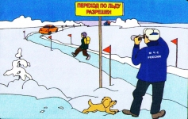
Переходить по льду можно, только в разрешенных местах.

Slide 4
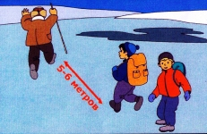
Переходя по льду с берега на берег , надо соблюдать дистанцию между людьми 5-6 метров.

Slide 5
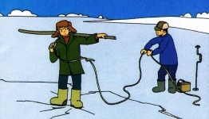
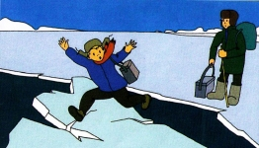
Нельзя находиться на льду
с тяжелыми предметами.

Slide 6
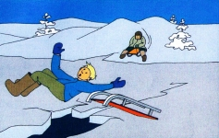
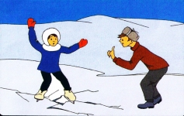
Детям нельзя скатываться с горки на лед и кататься по льду на коньках в начале зимы и , так как лед еще не замерз, а только покрылся не большой коркой.

Slide 7
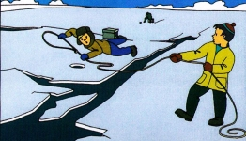
Если вы увидели, что под человеком треснул лед- надо бросить ему веревку на конце которой есть петля, чтоб человек надел на пояс и его могли вытянуть на безопасное место.

Slide 8
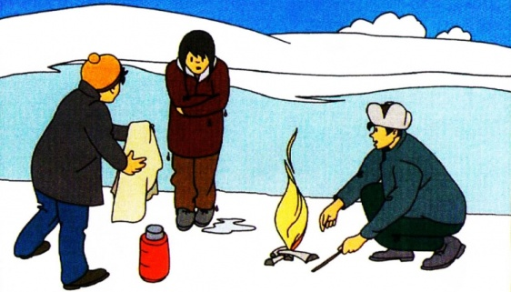
Человека попавшего в воду надо обязательно согреть и напоить горячим чаем, что бы не заболеть.

Slide 9
ЛЕТО

Slide 10
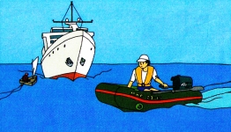
Во время плавания на лодках, яхтах, катерах людям управляющим судами надо быть внимательным, чтобы не столкнуться с другими.

Slide 11
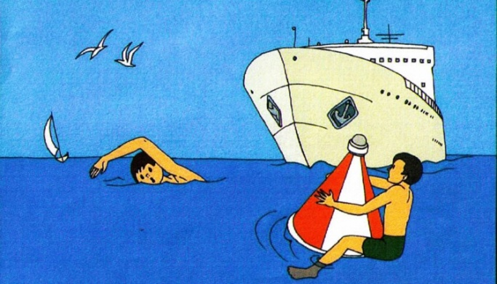
Нельзя заплывать за буйки и переплывать перед большими кораблями.

Slide 12
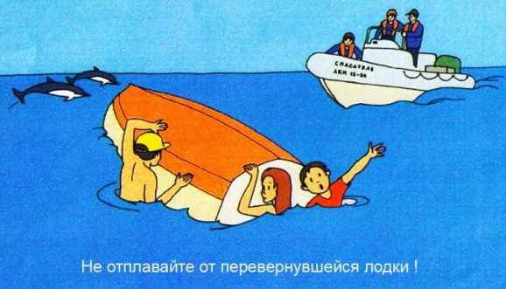
Если лодка во время прогулки по воде перевернулась, не отплывайте от нее и дождитесь помощи.

Slide 13
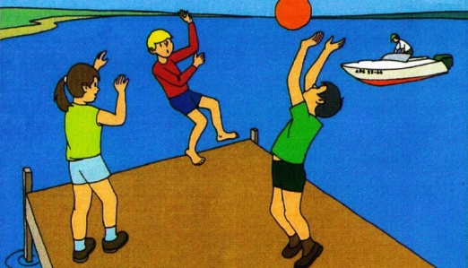
Нельзя играть на пирсе, так как можно упасть в воду и попасть под проплывающий катер или лодку.

Slide 14
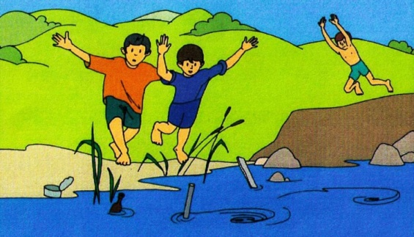
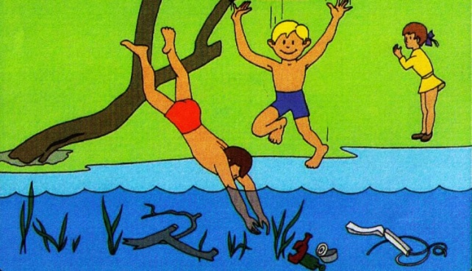
Нельзя нырять и плавать в незнакомых водоемах, потому что на дне могут находиться посторонние предметы, о которые можно пораниться.

Slide 15
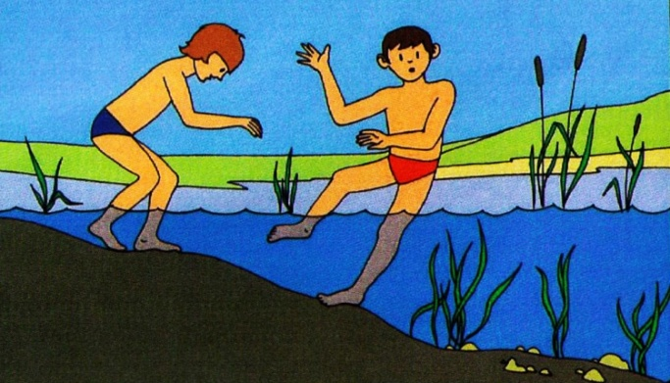
Человек не умеющий плавать не должен заходить в воду спиной.

Slide 16
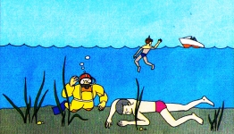
Нырять под воду можно только в специальном снаряжении, без дыхательной трубки человек может задохнуться.

Slide 17

Люди находящиеся на воде могут оказать помощь используя любые подручные средства.

Slide 18
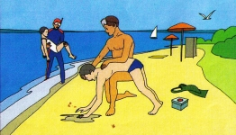
Спасатели должны уметь оказывать помощь пострадавшим.

Slide 19
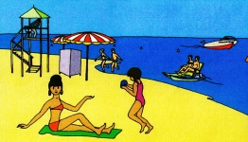
На пляжах расположены спасательные вышки, где находятся наблюдатели готовые оказать помощь отдыхающим.

Slide 20
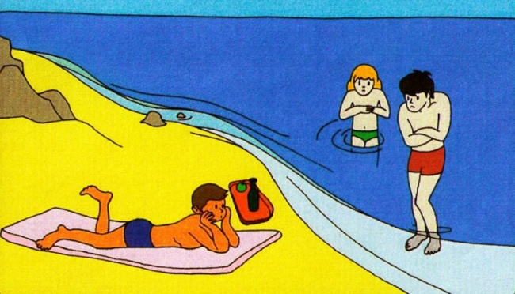
Находясь на пляже надо соблюдать температурный режим. Не надо долго находиться в воде и на солнце, надо чередовать солнечны ванны и купание.

Slide 21
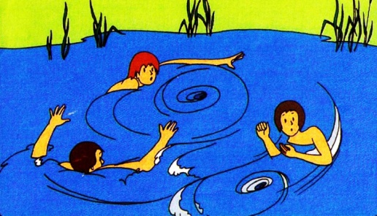
Плавать надо по течению, если плыть против течения, можно попасть в водоворот.

